Slide 1
A Newtork Analysis:
New York’s EV charging infrastructures
Marco Cossu
Data Science, Business Analytics e Innovazione

Slide 2
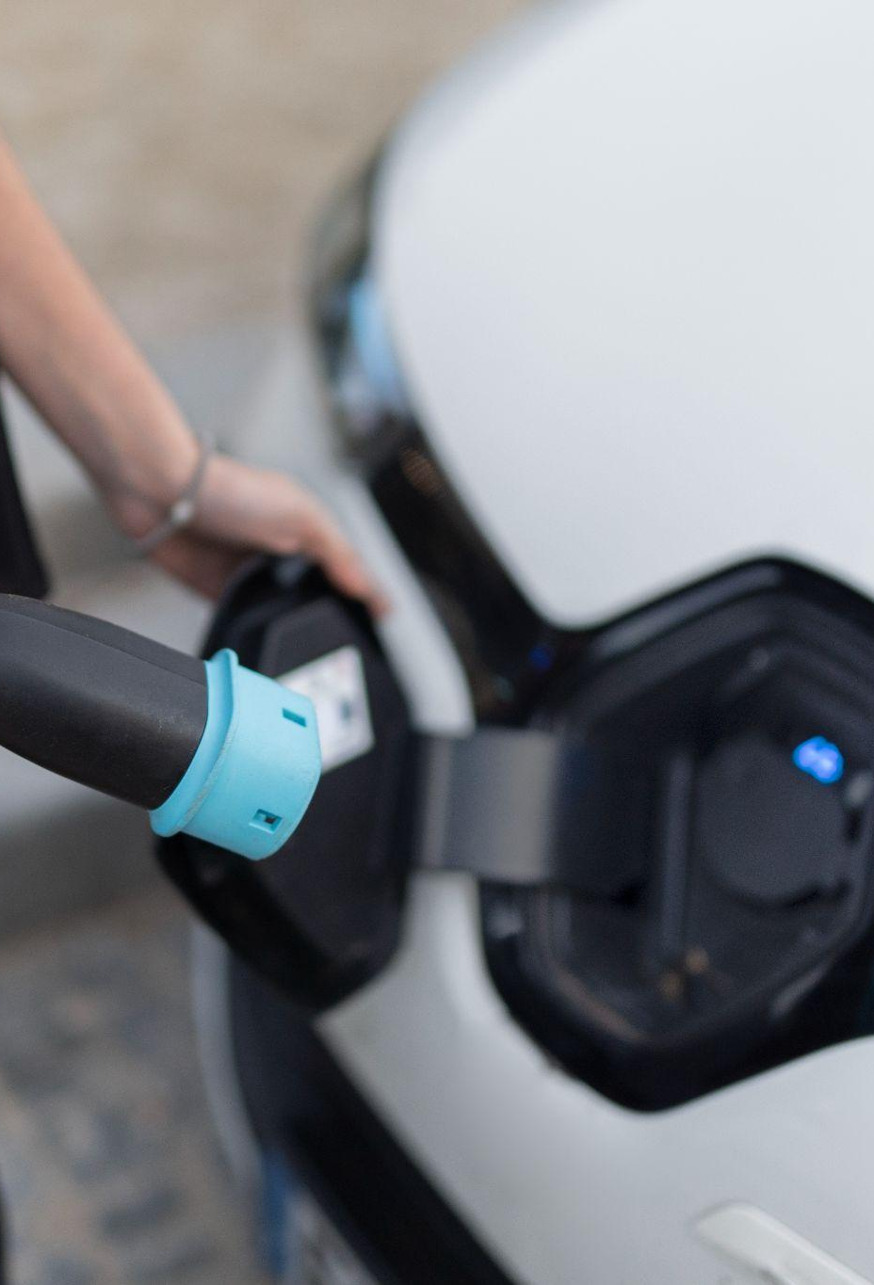
01
Mobilità Sostenibile

Slide 3
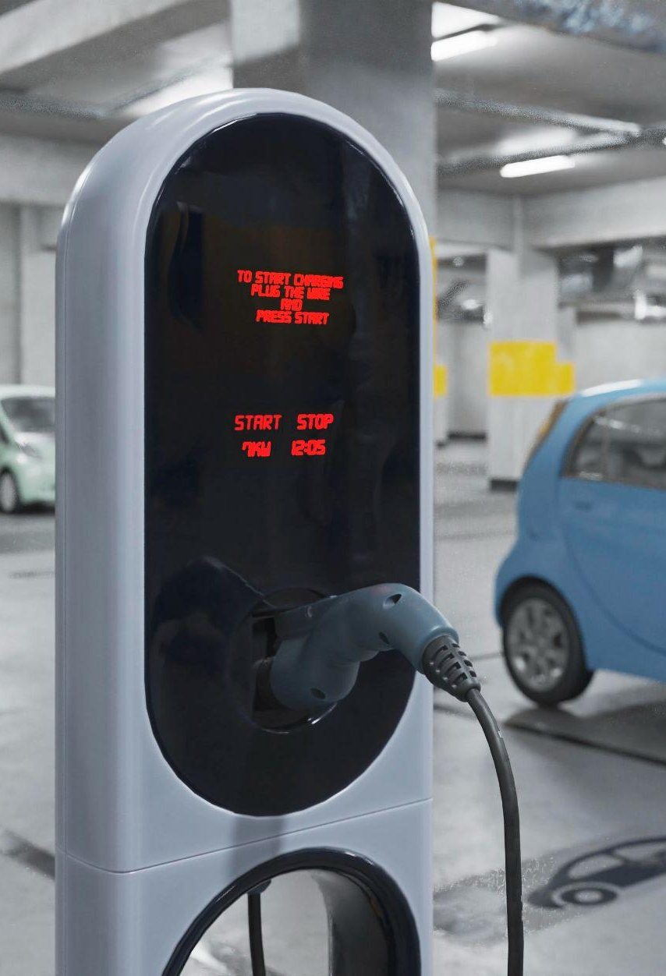
Mobilità Sostenibile
L’obiettivo della mobilità sostenibile è quello di garantire che i sistemi di trasporto corrispondano ai bisogni della società in ambito:
Economico;
Sociale;
Ambientale;
Rappresenta uno degli argomenti più dibattuti
nell’ambito delle politiche ambientali locali, nazionali e
internazionali volte a ridurre l’impatto ambientale
derivante dalla mobilità delle persone e delle merci

Slide 4
Valore aggiunto Sono tre le innovative fonti di valore dei veicoli elettrici: il sistema di trazione elettrico, il sistema di ricarica e le nuove espressioni identitarie
Trazione Elettrica
Sistema di ricarica
Nuove espressioni identitarie
Presenta una maggiore accelerazione e, durante il processo di frenata, può rigenerare elettricità, consentendo percorrenze maggiori rispetto a quelle preventivate.
Porta ad un senso di indipendenza dal petrolio, la soddisfazione di utilizzare una fonte di energia relativamente pulita
Vanno a configurarsi nuovi pattern di attività per gli utenti, nuovi valori individuali e sociali, identificando un nuovo status symbol.

Slide 5
Business Model Vengono distinti tre elementi dei modelli di business: la value proposition, il valore della rete ed il modello ricavi/costi
Value Proposition
Valore della rete
Modello ricavi/costi
Senso di indipendenza dal petrolio, un nuovo modo di intendere la «vita da automibilisti», livello tecnologico generalmente molto elevato
La competitività dei modelli di è limitata dal raggiungimento di una massa critica di veicoli che aumenti il numero delle stazioni
Tariffe a consumo, abbonamenti, affitto di spazi pubblicitari

Slide 6
Criticità
Prezzo
Situazione globale
Nel 2022 gli incentivi statali stanziati per l’acquisto di auto EV sono stati poco incisivi: limitati alla sola clientela privata e di importo insufficiente da compensare il costo delle vetture elettriche rispetto a quelle tradizionali, tale differenza può arrivare anche a 10.000€.
A penalizzare l’andamento del mercato è stato anche il contesto economico difficile, caratterizzato da un’inflazione elevata e da redditi in contrazione .
Range Anxiety
Indica la paura di non riuscire a trovare una stazione in cui ricaricare il proprio veicolo elettrico prima che la batteria si esaurisca.

Slide 7

02
L’Analisi

Slide 8
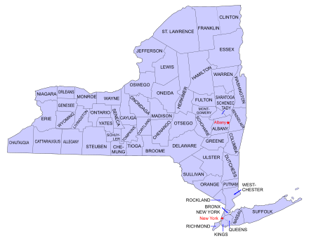
Il caso studio
In questa sezione viene esposto un caso di studio sul posizionamento delle stazioni di ricarica per veicoli elettrici nello Stato di New York:
viene effettuata un’analisi volta alla ricerca di un pattern di posizionamento;
calcolo di varie metriche utili per mettere in discussione alcuni dei problemi elencati nel capitolo precedente

Slide 9
18,000,000
I numeri dell’analisi
Numero di abitanti dello Stato (27°)
141.300 km²
Area dello Stato
8,486,000
Albany
98,617
New York
283,074
Rochester
210,943
Buffalo

Slide 10
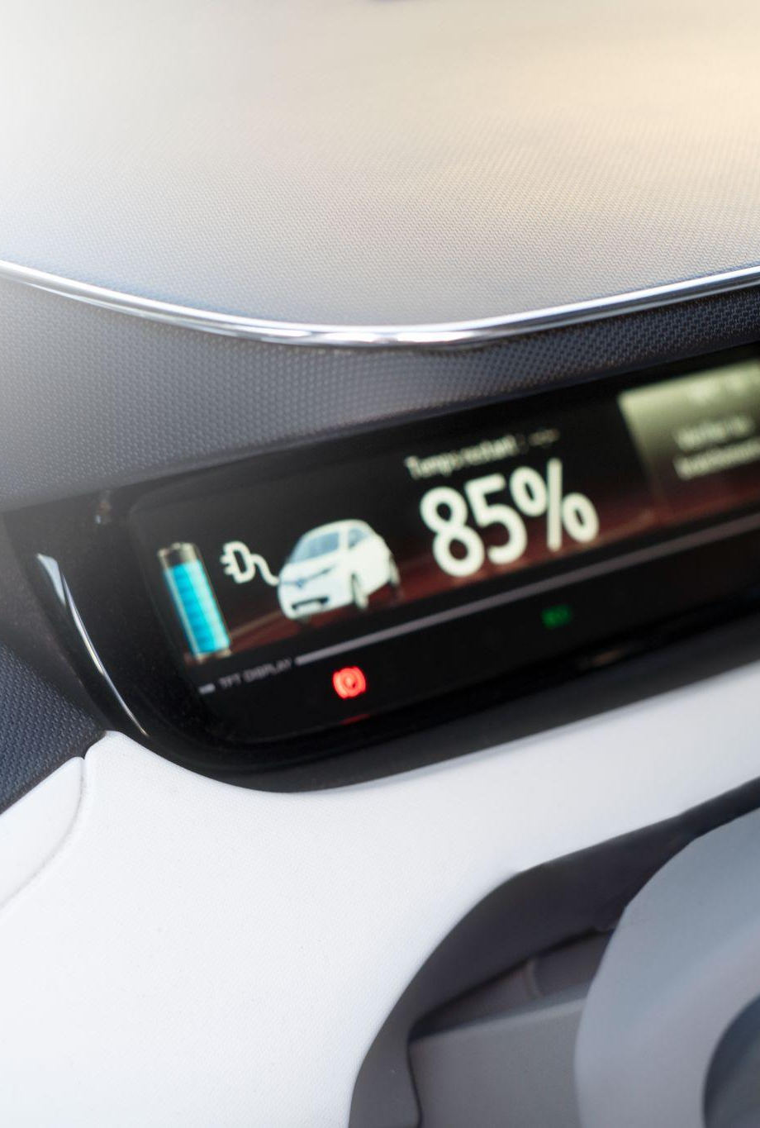
Struttura dell’analisi
Il campo di applicazione scelto per l’analisi è stato la Teoria dei Grafi, motivo per cui si è reso necessario l’utilizzo della libreria NetworkX.
Per semplificare l’analisi e renderla maggiormente leggibile, il paese viene suddiviso in due zone:
Stato di New York
Città di New York
Sempre per lo stesso motivo, vengono prese in considerazione solo i nodi dei network maggiormente presenti:
Tesla
ChargePoint
Blink (o Livingston, a seconda che l’analisi riguardi la città o l’intero Stato)

Slide 11
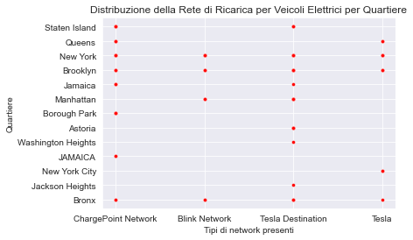
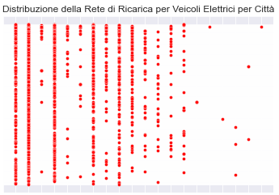
Data visualization

Slide 12
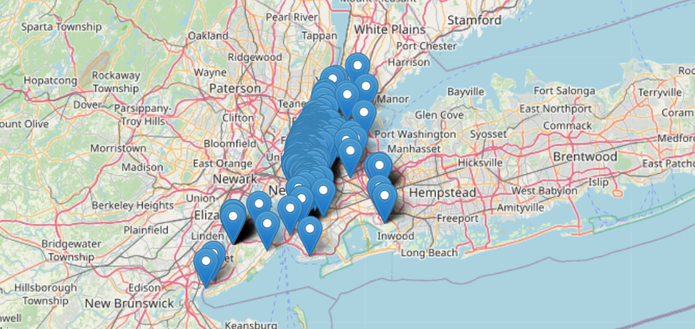
Plot su Mappa con Folium

Slide 13
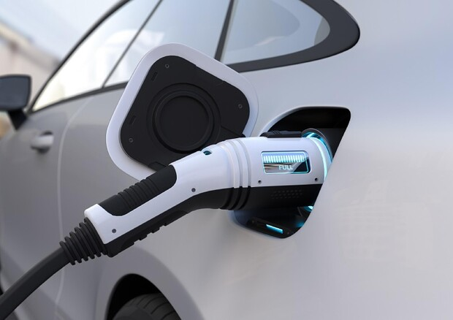
03
I Risultati

Slide 14
I grafi
Viene definita una funzione (create_graphs), permette di tracciare i grafi e i relativi edge tra i nodi più prossimi.
La vicinanza geografica viene usata come legame tra una coppia di nodi in modo da simulare la situazione in cui un utente si trovi con scarsa autonomia a dover ricercare la stazione più prossima.
Criterio: che la distanza tra i nodi debba essere inferiore a 2km, per l’analisi riguardante la città, e 100km per l’analisi sullo Stato, in modo da differenziare in base all’area da analizzare.
def create_graphs(df):
# Group dataframe by year
df_grouped = df.groupby('Year')
# Create a graph for each year with only values up to that year
for year, df_year in df_grouped:
# Filter dataframe to only include rows up to the current year
df_filtered = df[df['Year'] <= year]
# Initialize graph
G = nx.Graph()
# Add nodes to graph
for i, row in df_filtered.iterrows():
G.add_node(i, pos=(row['Latitude'], row['Longitude']))
# Add edges to graph
for i, row1 in df_filtered.iterrows():
for j, row2 in df_filtered.loc[row1.name+1:].iterrows():
p1 = row1[['Latitude', 'Longitude']].to_numpy()
p2 = row2[['Latitude', 'Longitude']].to_numpy()
dist = haversine(p1, p2)
if dist <= 2:
G.add_edge(i, j)
# Yield graph for current year
yield year, G

Slide 15
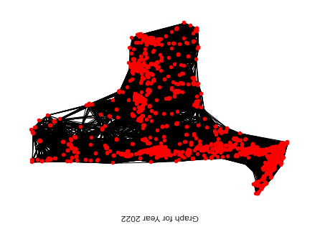
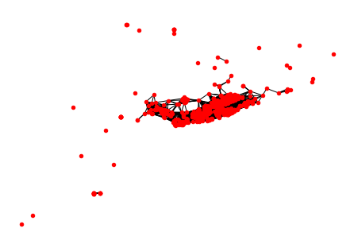
I grafi
Stato
Città

Slide 16
I dati ottenuti
New York City
New York State
La città possiede un’area urbana di
circa 783,8 km²;
Media delle distanza: circa 8 km tra
una stazione e l’altra;
Minimo: di meno di un metro, 0,4
metri per l’esattezza;
Massimo: 55,18 km ;
25° Percentile: 4.63 km;
75 ° Percentile: 9.56 km.
Lo Stato possiede un’area di circa
141.300 km²;
Media: 227,47 km;
Minima: 0 metri ;
Massimo: 649,78 km;
25° percentile: 111.06 km;
75° percentile: 316.28 km;
La distribuzione dei valori si
presenta concentrata intorno
alla media con una coda lunga a
destra.

Slide 17
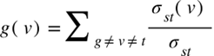
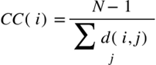
Misure di centralità
Hanno lo scopo di determinare l’importanza che un nodo assume nel contesto in cui è inserito
Betweenness centrality
Coglie la centralità di un nodo nello scambio di comunicazioni, se un nodo è centrale nella betweenness vuol dire che molto spesso si passerà per questo nodo nei sentieri minimali, tiene conto del flusso informativo tra tutte le possibili coppie.
dove σ rappresenta il numero totale dei percorsi minimali che intercorrono tra il nodo s e il nodo t, è, invece, il numero di questi percorsi che passano per v.
Closeness centrality
Indica quanto il nodo i sia vicino a tutti gli altri, e si ricava calcolando la media della lunghezza del percorso minimale per ogni possibile coppia di nodi del network:
dove d(i,j) è la distanza minimale tra i ed il nodo j, N indica il numero dei nodi dell’intero grafo.

Slide 18
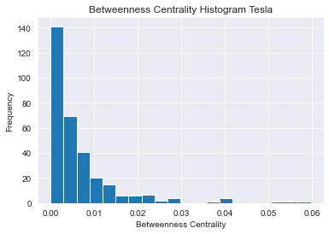
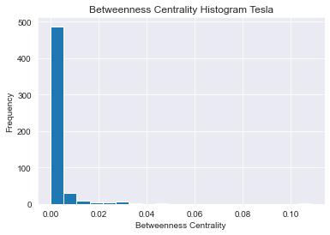
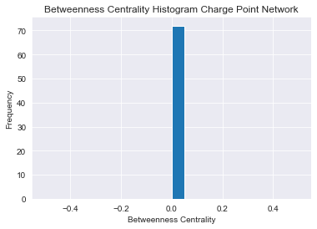
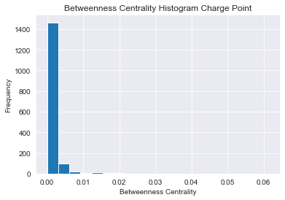
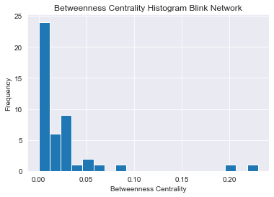
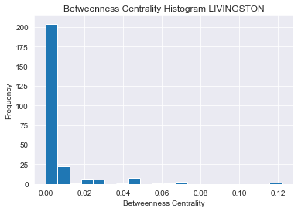
Betweennes Centrality
New York City
New York State
Media per Tesla: [0.006]
Media per Blink: [0.0]
Media per Charge Point: [0.0]
Media per Tesla: [0.002]
Media per Livingston: [0.002]
Media per Charge Point: [0.001]

Slide 19
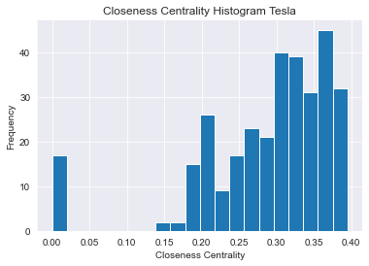
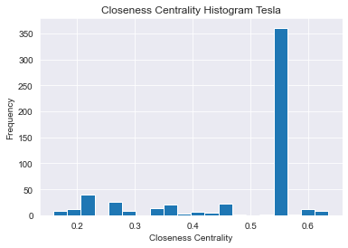
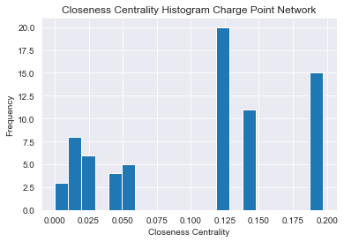
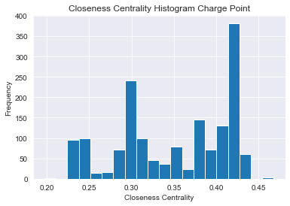
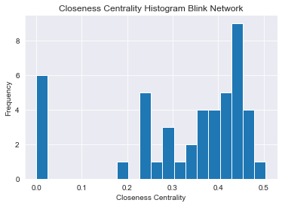
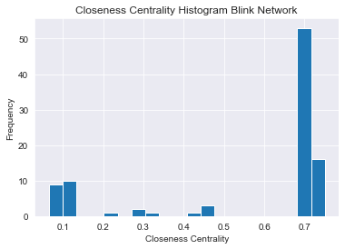
Closeness Centrality
New York City
New York State
Media per Tesla: [0.287]
Media per Blink: [0.108]
Media per Charge Point: [0.326]
Media per Tesla: [0.35]
Media per Livington: [0.397]
Media per Charge Point: [0.107]

Slide 20
La ricerca di un pattern generale
Per questa parte del lavoro ho preso in esame uno studio realizzato da CleanTechnica nel 2020, intitolato EV Charging Habits & Patterns In USA & Europe.
Da tale studio emergono dei risultati molto interessanti:
La maggior parte dei proprietari utilizza il proprio EV quasi ogni giorno,, il 10% riesce a caricare nel proprio posto di lavoro, mentre, il 15% utilizza le stazioni di ricarica pubbliche gratuite;
Più del 30% dei proprietari carica il suo EV soltanto due volte a settimana, o meno;
Mentre in Europa il più grande fornitore del servizio sia Tesla, negli Stati Uniti si rivela essere ChargePoint;
il 78% dei proprietari ha la possibilità di ricaricare a casa (69% in Europa)
I guidatori intervistati non riscontrano problemi nel vedere la propria autonomia al di sotto del 50%.

Slide 21

L’evoluzione negli anni
Come la situazione di adozione di questo tipo di tecnologia si presenta negli anni:

Slide 22
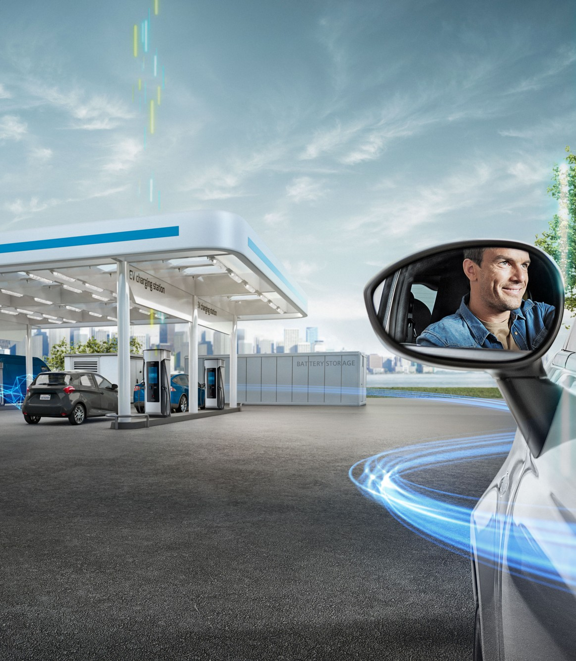
04
Conclusioni

Slide 23
Conclusioni
Lo scopo di questo lavoro era verificare se la range axiety fosse un effettivo ostacolo all’adozione di massa di questo tipo di veicoli
L’analisi riprende il lavoro di Giacomo Falchetta e Michel Noussan, intitolato Electric vehicle charging network in Europe: An accessibility and deployment trends analysis, i loro risultati indicano che le prime 20 città europee presentano una media di 2,26 minuti tra una stazione e l’altra.
Il lavoro ottiene un risultato pari circa 8 km tra una stazione e l’altra nella sola città di New York, porta alla luce come non vi sia una grande differenza di approvvigionamento di questo tipo di servizio tra l’Europa e il Nord America.
La situazione analizzata sembra mostrare dei grandi miglioramenti man mano che il tempo passa, segno che le aziende, le istituzioni ed infine gli utenti credono sempre di più in questo tipo di tecnologia.
Un’altra spinta importante all’adozione deriverà, sicuramente, dal blocco della produzione di nuovi veicoli con motori endotermici imposto dall’Unione Europa a partire dal 2035.

Slide 24
Grazie!

